Slide 1
Разработка автоматизированной системы по поставке и управлению оборудованием провайдера Дипломная работа
Государственное бюджетное профессиональное образовательное учреждение
«Южно-Уральский многопрофильный колледж»
Разработал
Величко Никита Александрович
Руководитель дипломной работы:
Путилов павел александрович

Slide 2
Цель и задачи
Требования заказчика и анализ предметной области.
Концептуальная модель базы данных.
Физическая модель базы данных.
Пользовательский интерфейс
Техническая документация
Функции приложения
Тестирование и отладка
Изучение технической литературы

Slide 3
Назначение и область применения
Учет оборудования
ИП Якупов А. И.

Slide 4
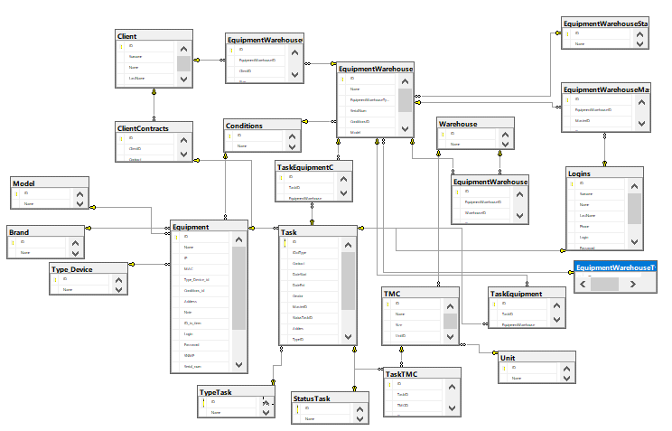
модель базы данных

Slide 5
Входные и выходные данные
TMC
Название
IP-адрес
MAC-адрес
Заявка
Мастер
Клиент
Дата окончания
Серийный номер
Положение
Тип
Марка
Модель
Состояние
Адрес
Дата создания
Создатель
Использованное оборудование
Использованные TMC
Снятое оборудование
Договор
Комментарий
Оборудование
Наименование
Количество
Единицы измерения

Slide 6
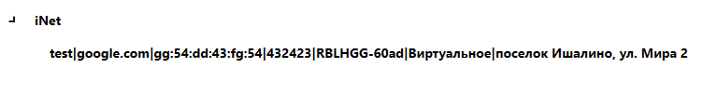

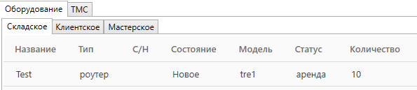
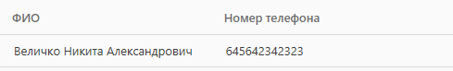
выходные данные
Древо
Заявки
Оборудование
Клиенты

Slide 7
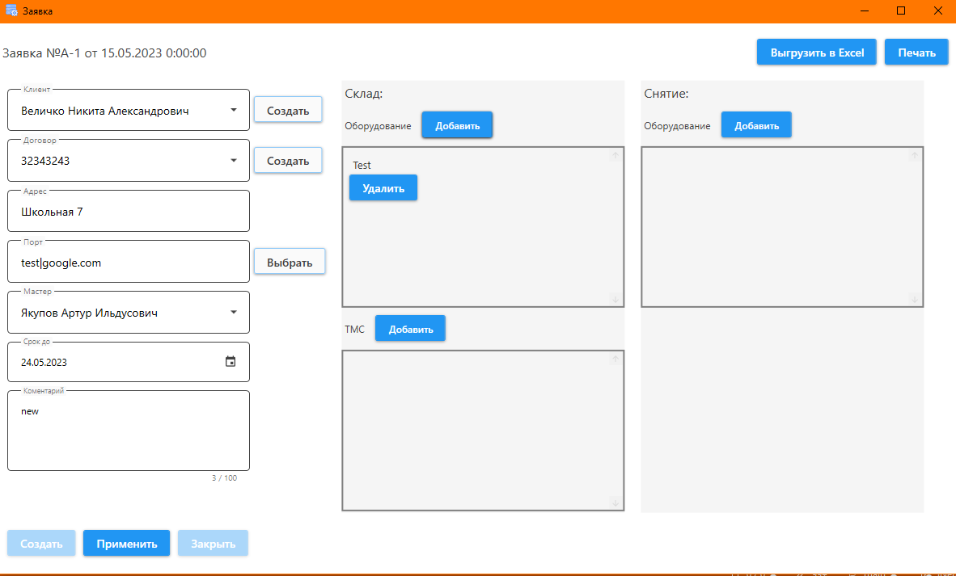
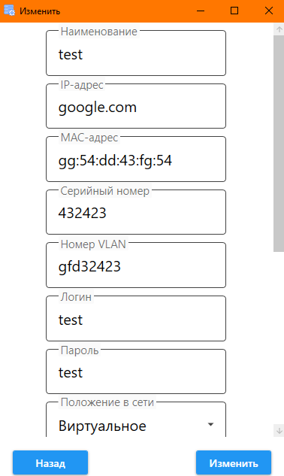
Входные Данные
Создание заявки
Изменение оборудования

Slide 8
Функциональные возможности приложения
Оборудование
Изменить
Добавить
Заявка
Создать
Изменить
Удалить
Закрыть
Удалить
Пользователи
Добавить
Удалить
Клиенты
Добавить
Удалить
Просмотреть договора
Договора
Добавить
Изменить
Удалить
TMC
Добавить
Изменить
Удалить
Просмотреть на карте
Ping
Tracert
Изменить подключение к БД

Slide 9
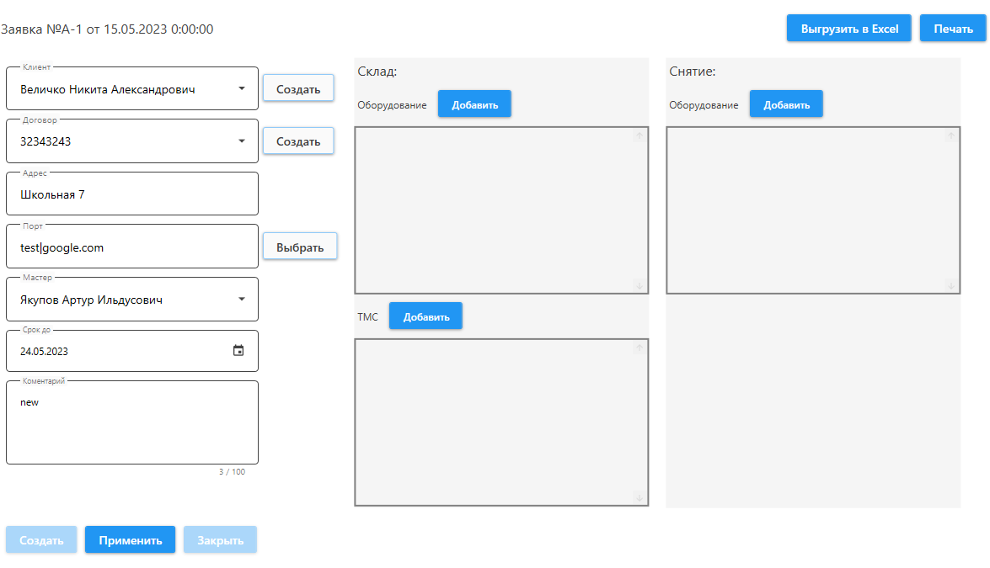
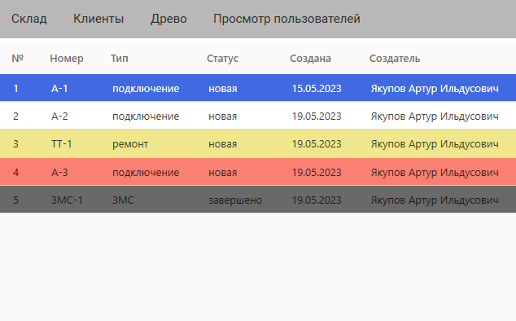
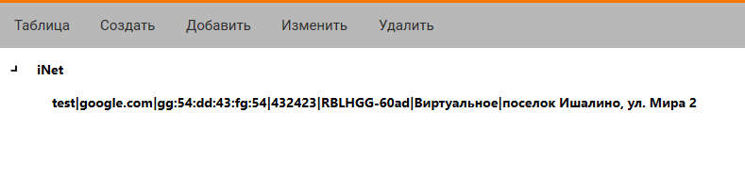
Интерфейс ПРОГРАММЫ

Slide 10
Средства разработки Программы
Язык программирования
СУБД
Среда разработки
Текстовый редактор
Технология подключения к БД

Slide 11
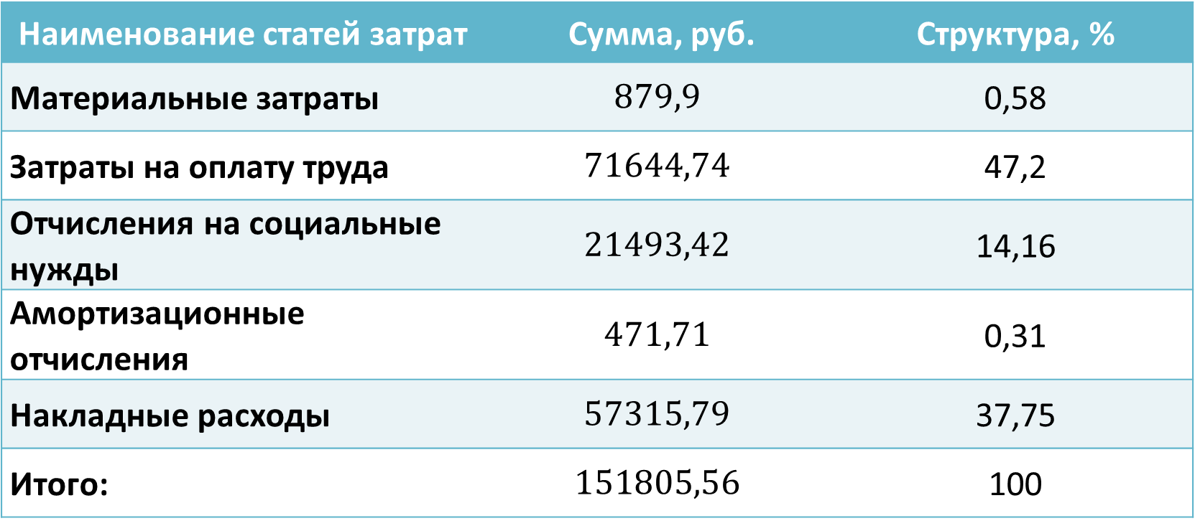
Структура себестоимости
Наименование статей затрат | Сумма, руб. | Структура, %
Материальные затраты | $$879,9$$ | 0,58
Затраты на оплату труда | $$71644,74$$ | 47,2
Отчисления на социальные нужды | $$21493,42$$ | 14,16
Амортизационные отчисления | $$471,71$$ | 0,31
Накладные расходы | $$57315,79$$ | 37,75
Итого: | $$151805,56$$ | 100

Slide 12
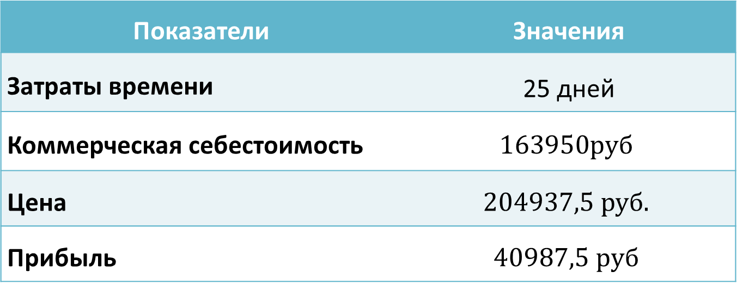
Экономическая эффективность
Показатели | Значения
Затраты времени | 25 дней
Коммерческая себестоимость | $$163950руб$$
Цена | $$204937,5 руб.$$
Прибыль | $$40987,5 руб$$

Slide 13
Демонстрация приложения

